Slide 1
TEKNİK RESİME GİRİŞ
Doç. Dr. Ömür GÖKKUŞ
Mart 2020

Slide 2
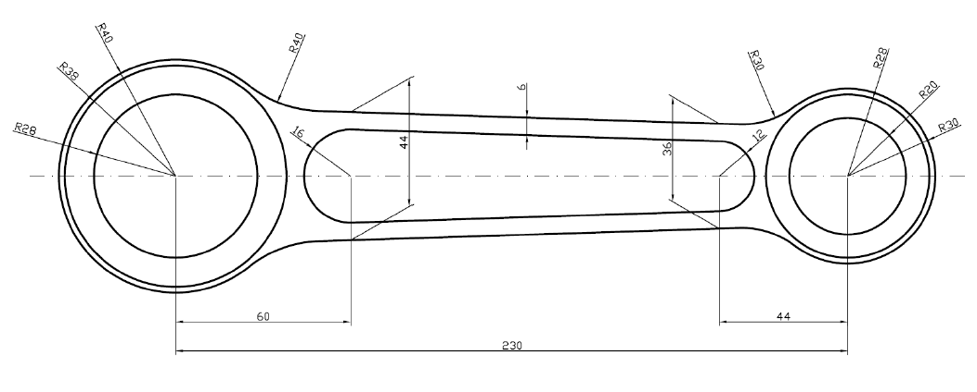
TEKNİK RESİM NEDİR?
Teknik resim, teknik elemanların üretim yapabilmeleri için anlatmak istedikleri teknik özelliklerin biçim ve ölçülerini belirtmede kullandıkları çizgisel anlatım diline denir.

Slide 3
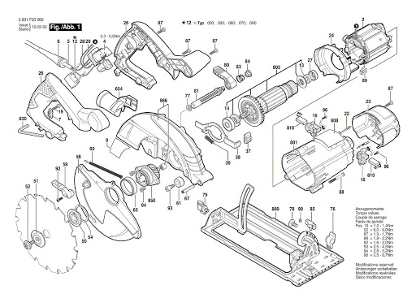
TEKNİK RESİMDE NELERE DİKKAT EDİLMELİDİR?
Üretimi yapılması istenen parçanın kesin ölçülerini alabilmek için o parçanın teknik resim kurallarına uygun olarak çizilmesi, ölçülendirilmesi ve parçanın özellikleri üzerinde harf ve rakamlarla belirtilmesi gerekir. Bu sebeple teknik resim, tanımladığı parçayı teknik resim kurallarına uygun olarak eksiksiz ifade etmelidir.

Slide 4
TEKNİK RESMİ İSTENEN DÜZEYDE ÇİZEBİLMEK İÇİN KULLANILMASI GEREKEN ARAÇ VE GEREÇLER

Slide 5
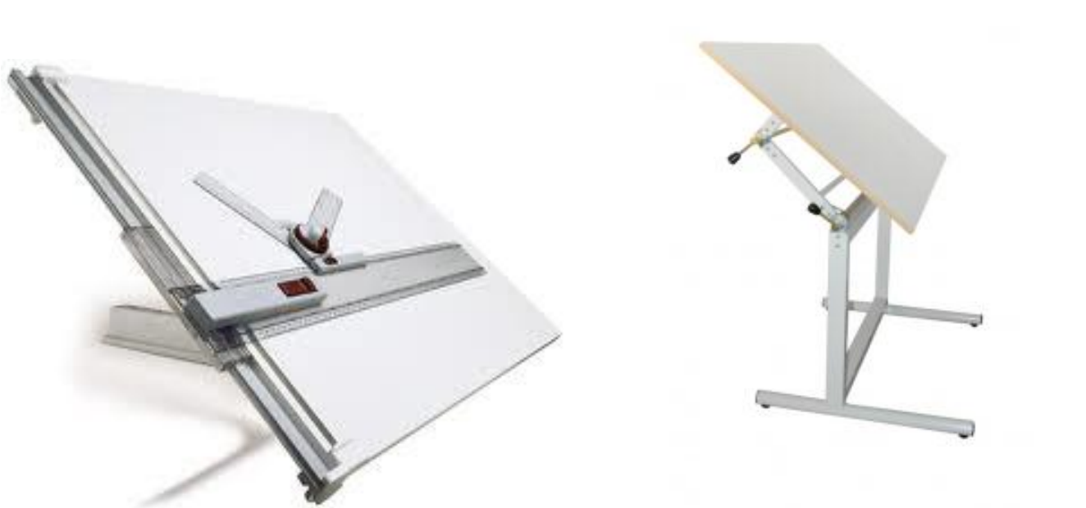
RESİM MASASI

Slide 6
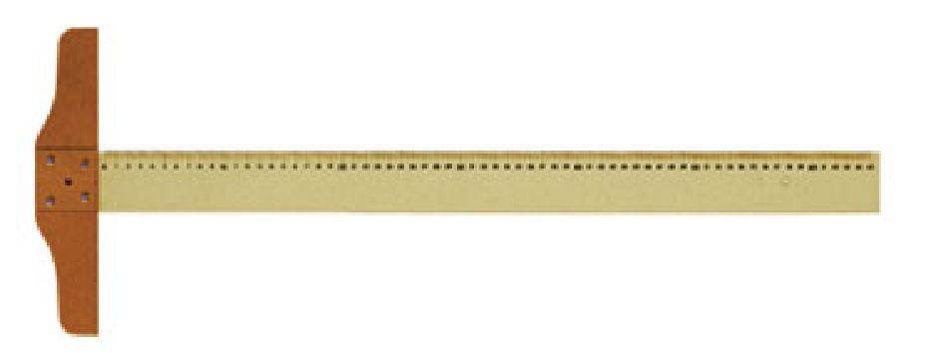
T CETVELİ

Slide 7
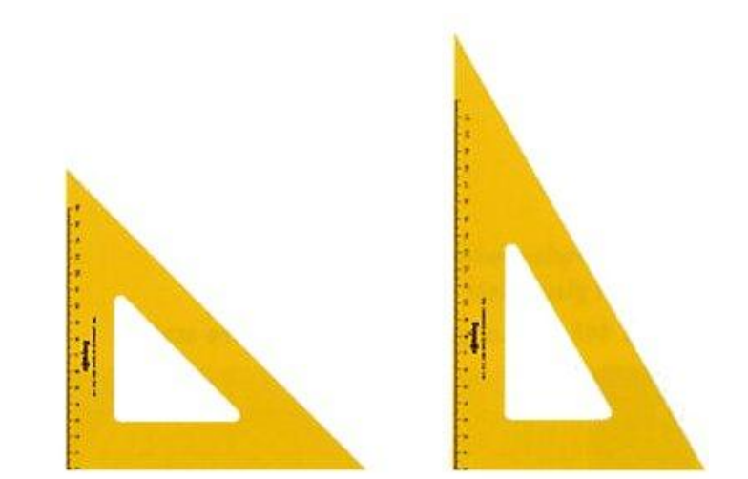
GÖNYELER
45^{O}
30^{O}- 60^{O}

Slide 8
ÖLÇÜ CETVELLERİ
mm
½ mm

Slide 9
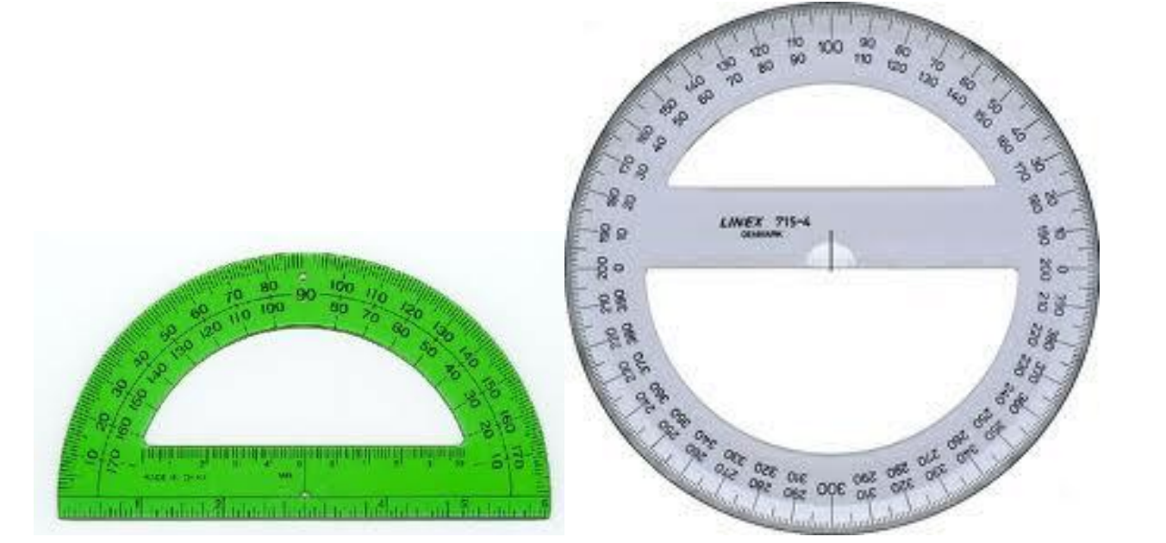
AÇI ÖLÇERLER

Slide 10
PERGELLER

Slide 11
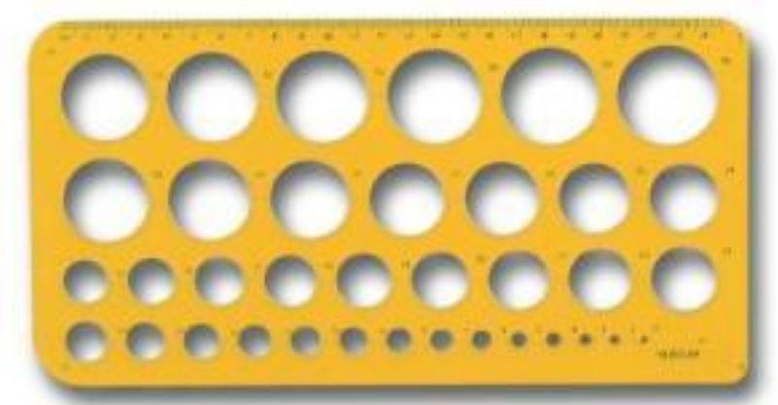
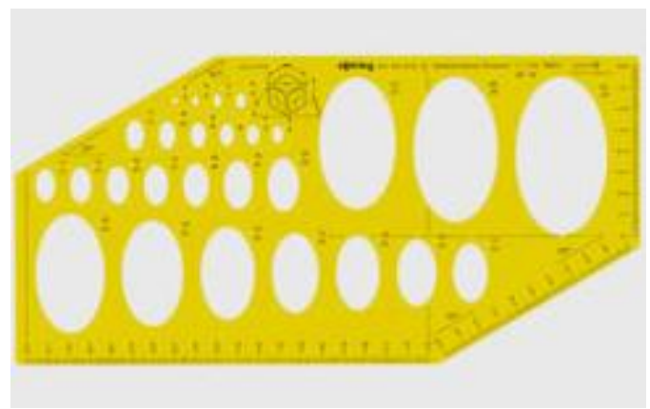
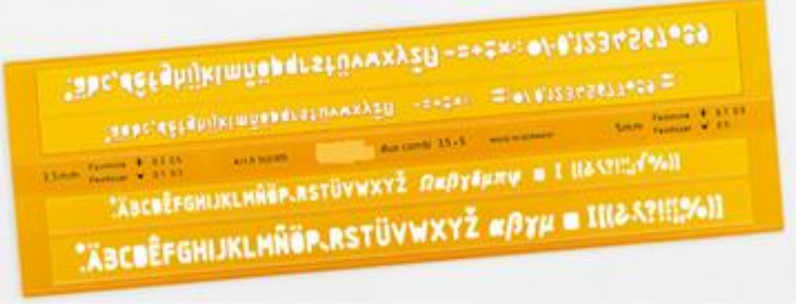
ŞABLONLAR

Slide 12
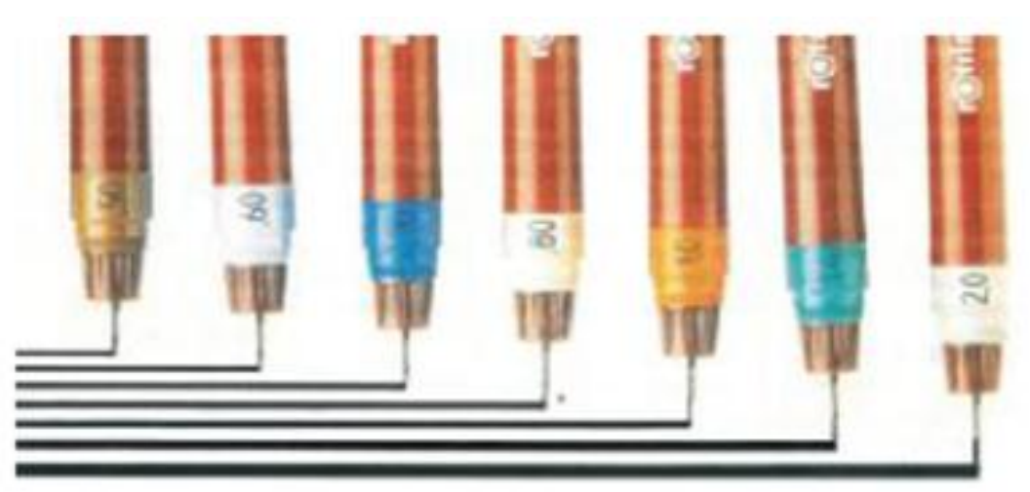
ÇİZİM KALEMLERİ

Slide 13
ÇİZİM KAĞITLARI

Slide 14
TEKNİK ÇİZİMLER İÇİN KULLANILAN KAĞIT TÜRLERİ
Saydam olmayan resim kâğıdı: Beyaz renkte, sert ve yırtılmaya karşı dayanıklı kâğıtlardır. Kurşun kalemle iyi çizim yapılmasına imkân veren, iz bırakmadan silinebilen kâğıtlardır.
Aydınger: Bu kâğıtlara genellikle kopyası çıkarılarak çoğaltılacak resimler çizilir. Genellikle saydam olmayan resim kâğıdına kurşun kalemle çizilen resim, aydıngere kopya edilir. Bu yüzden aydınger kâğıtları alttaki resmi en ince ayrıntısına kadar gösterecek saydamlıkta olmalıdır. Bu kâğıtlara ozalit kopyalarını daha iyi çıkması sebebiyle genellikle çini mürekkebi ile çizim yapılır.
Ozalit kâğıdı: Aydıngere çizilmiş resimlerin en ucuz ve en fazla kullanılan çoğaltma metodu ozalit kâğıdına çıkarılan kopyalardır. Ozalit kâğıtları, bir yüzüne ışığa karşı hassas özel madde sürülmüş kâğıtlardır.
Fotokopi kâğıtları: Teknik resimler, fotokopileri alınarak da çoğaltılabilir. Fotokopinin ozalit kopyaya üstünlüğü, resimlerin aydınger kâğıdına çizilme zorunluluğu olmamasıdır.
Milimetrik kâğıt: Üzerlerine herhangi bir renkte milimetrik taksimat basılmış kâğıtlardır. Genel olarak grafiklerin veya krokilerin çizilmesinde kullanılır.

Slide 15
ÇİZİM KAĞIT ÖLÇÜLERİ
AO kağıdının alanı 1 m² dir.

Slide 16
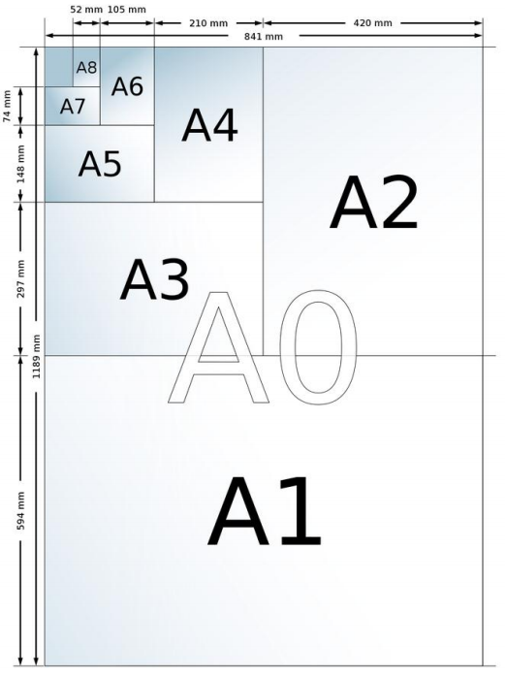

Slide 17
ÇİZGİ ÇEŞİTLERİ VE KULLANILDIKLARI YERE GÖRE ÇİZİM UYGULAMALARI

Slide 18
Çizimlerin kâğıt üzerindeki anlatımı çeşitli çizgilerle oluşturulur. Teknik resimde kullanılan çizgilere standart çizgiler denir. Çizgi çeşitleri genel olarak iki çeşittir. Bunlar:
Sürekli çizgi
Kesik çizgi

Slide 19
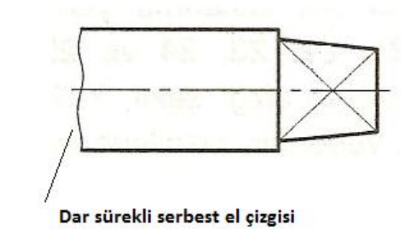
Sürekli Çizgi Çeşitleri
Dar sürekli serbest el çizgisi: Görünüş veya kesitleri sınırlayan, bölünen ve kısıtlanan parçaların koparma çizgisi olarak kullanılır. Teknik resim araç gereci kullanılmadan serbest elle çizilir.

Slide 20
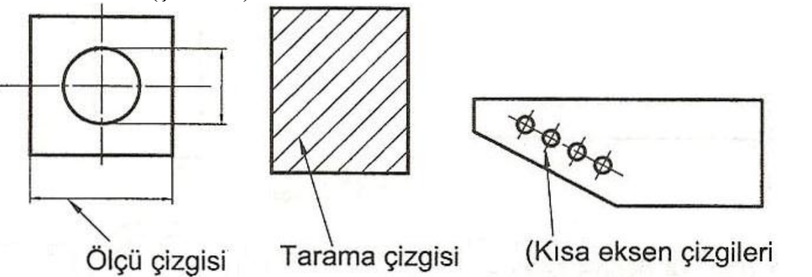
Dar sürekli çizgi: Ölçü çizgileri, ölçü başlangıç ve bitiş çizgileri, kılavuz çizgileri, tarama çizgileri, vida diş dibi çizgileri, kısa eksen çizgileri, yerinde döndürülmüş kesit çevreleri, düzlem yüzeyleri belirten köşegenlerin çiziminde kullanılır

Slide 21
Sürekli geniş çizgi: Görülen çevreler ve kenarlarda kullanılır

Slide 22
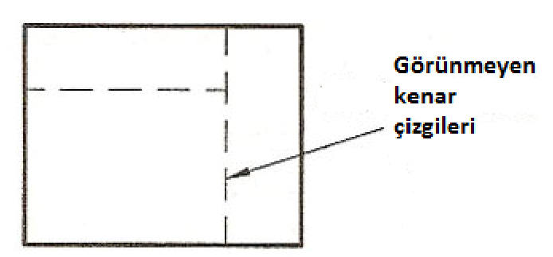
Kesik Çizgi Çeşitleri
Dar kesik çizgi: Görünmeyen kenarların ve görünmeyen çevrelerin çiziminde kullanılır

Slide 23
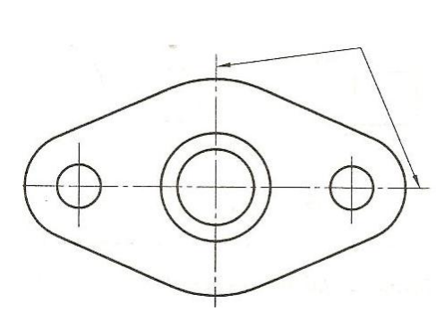
Dar noktalı uzun kesik çizgi: Eksen çizgilerinin, simetri çizgilerinin, dişlilerin
bölüm dairesinin, delik eksen dairelerinin çiziminde kullanılır

Slide 24
ÇİZİM ALANI VE ANTETLER

Slide 26
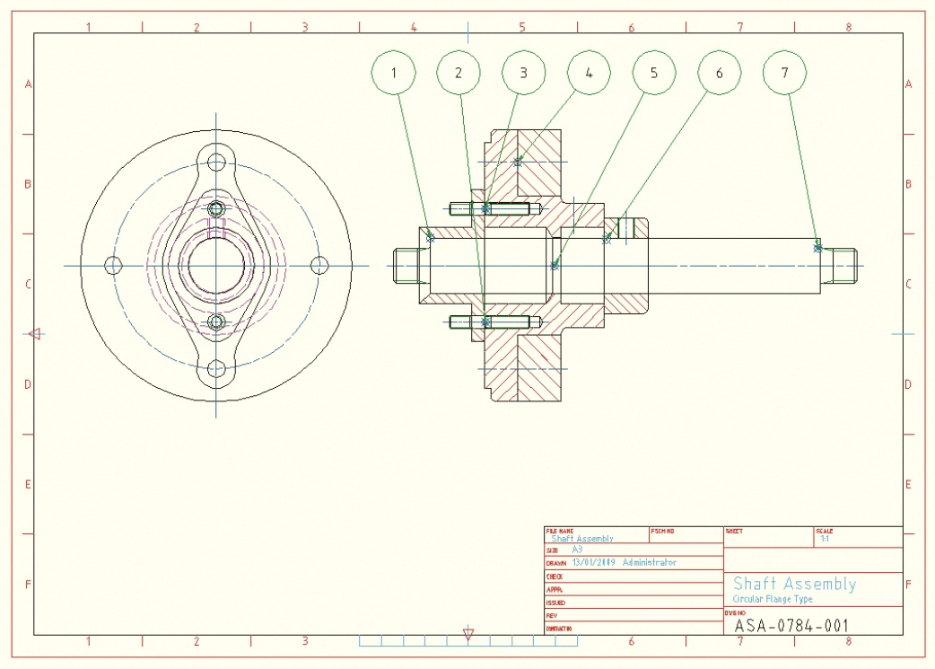

Slide 27
İZDÜŞÜM VE GÖRÜNÜŞ ÇIKARTMA

Slide 28
İz düşüm, bir cismin bir düzlem üzerine çizilmiş şekli veya düzleme düşen görüntüsüdür. Örneğin; sinemada perdeye düşen görüntü, güneşli bir günde yürürken oluşan gölge veya bir ışık kaynağından (mum, ampul vb.) çıkan ışınlarla bir cismin duvara düşen görüntüsü birer iz düşümdür.

Slide 29
İz düşümün üzerine düştüğü düzleme iz düşüm düzlemi, iz düşümün düzlem üzerine düşmesini sağlayan ışınlara iz düşüm ışınları, iz düşüm ışınlarının çıktığı varsayılan noktaya ise odak noktası (bakış noktası) denir.

Slide 30
İZ DÜŞÜM ÇEŞİTLERİ
Merkezi (konik) iz düşüm
Paralel iz düşüm
Eğik iz düşüm
Dik iz düşüm

Slide 31
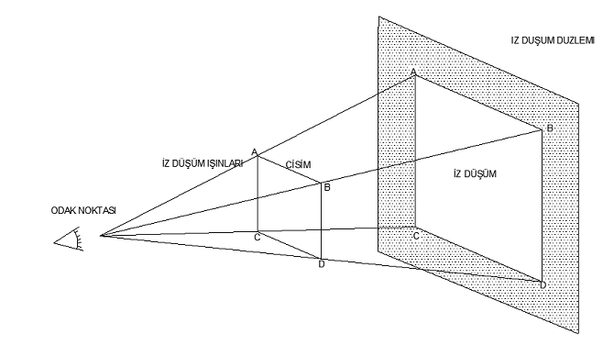
Merkezî (konik) iz düşüm
Işık kaynağının yakın mesafede olması, cismin boyutlarının iz düşüm düzlemine büyük ve küçük olarak düşmesiyle oluşan iz düşümdür. Işınların cismin köşelerinden geçmesiyle elde edilen noktalar birleştirilerek cismin iz düşümü oluşturulur. Mimari, reklamcılık ve dekorasyon teknik resimlerinin çizimlerinde kullanılır

Slide 32
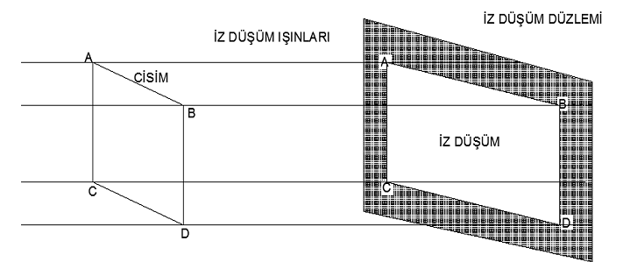
Paralel iz düşüm
Işık kaynağının sonsuzda olması, cismin boyutlarının iz düşüm düzlemine büyüme veya küçülme göstermeden düşmesiyle elde edilen iz düşümdür. Bu iz düşümde ışınlar ışık kaynağına paraleldir . Paralel iz düşüm, eğik ve dik iz düşüm olmak üzere ikiye ayrılır.

Slide 33
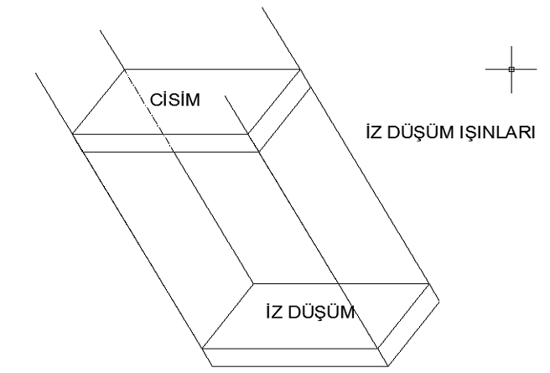
Eğik iz düşüm
İz düşüm ışınlarının birbirine paralel ve iz düşüm düzlemine eğik (90° den farklı açılarda) olarak gelmesi ile iz düşüm düzlemi üzerinde oluşan görünüşe eğik iz düşüm denir. Bu iz düşüm, eğik perspektif görünüşlerinin çiziminde kullanılır

Slide 34
Dik iz düşüm
İz düşüm ışınlarının düzleme dik gelmesi sonucu oluşan iz düşüme dik iz düşüm denir. Bu iz düşümde iz düşüm çizgileri cismin bir yüzüne dik geldiği için cismin o yüzü ile iz düşümü aynı büyüklükte olur. Teknik resimde en çok kullanılan iz düşüm şeklidir. Özellikle görünüş çıkarmada çok kullanılır.

Slide 35
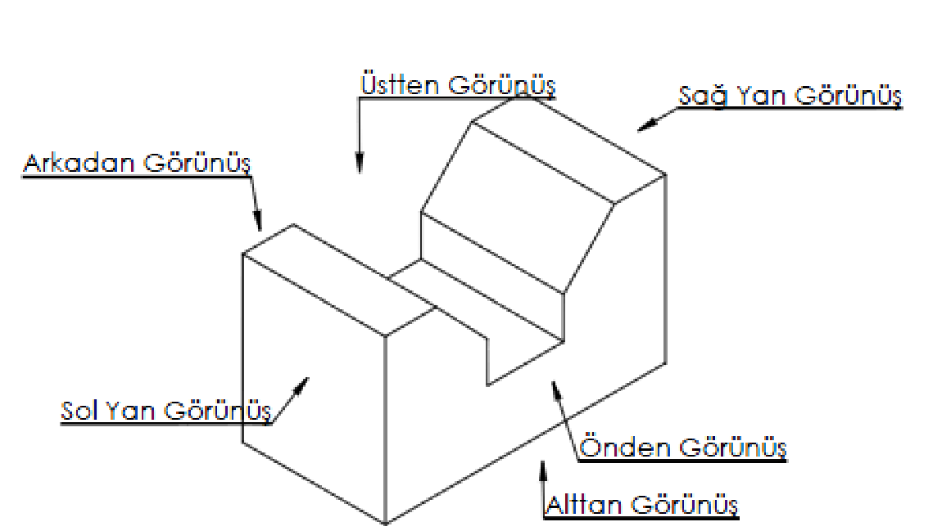

Slide 36
NOKTA, DOĞRU VE DÜZLEMLERİN İZ
DÜŞÜMLERİNİN ÇİZİLMESİ

Slide 37
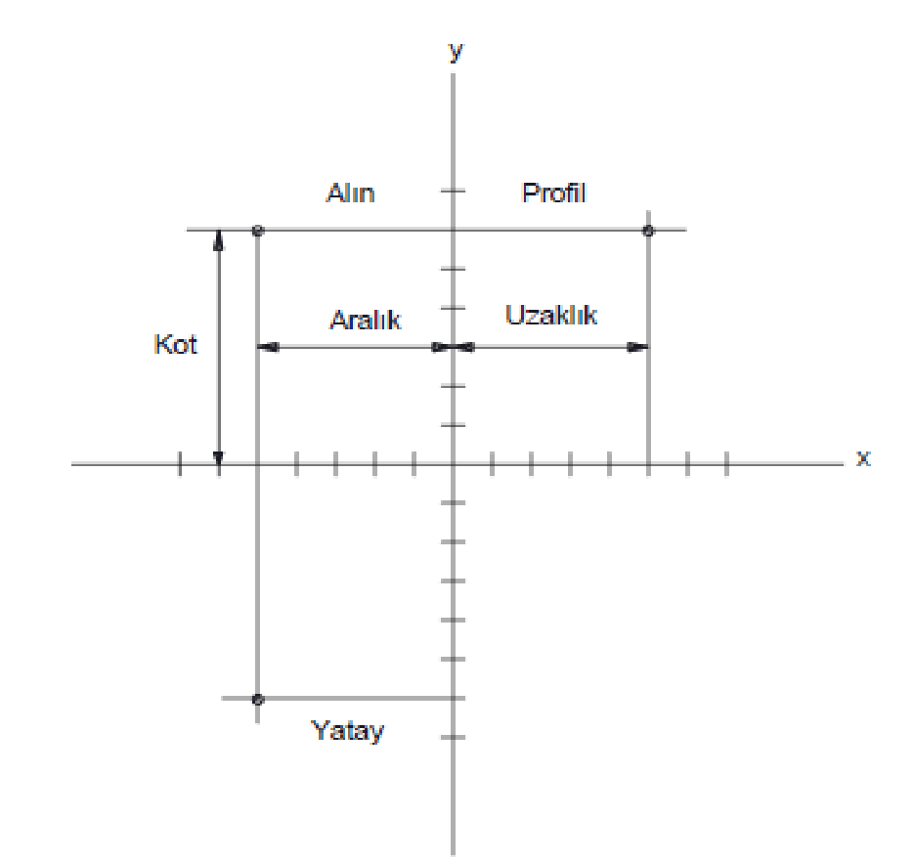
NOKTANIN İZ DÜŞÜMLERİ
Bir noktanın yatay iz düşüm düzlemine olan mesafesine kot, alın iz düşüm düzlemine olan mesafesine uzaklık, profil iz düşüm düzlemine olan mesafesine aralık denir

Slide 38
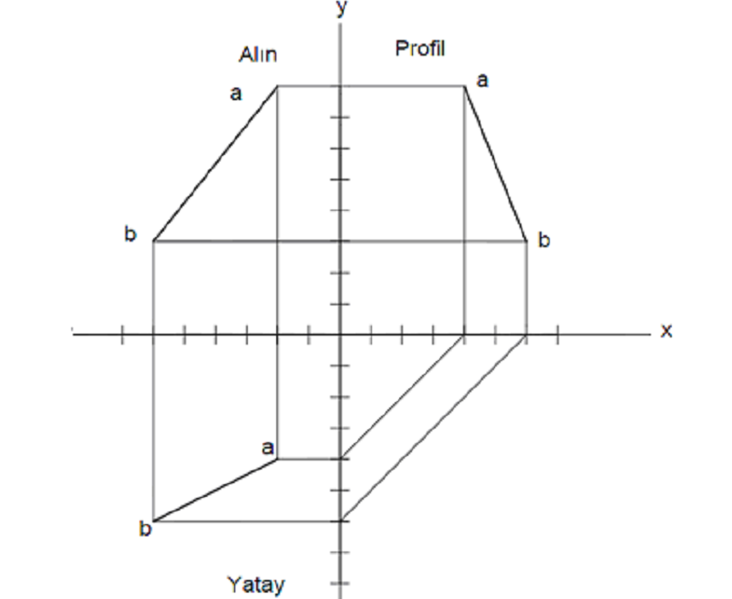
DOĞRUNUN İZ DÜŞÜMÜ
Uzaydaki iki nokta birleştirildiğinde bir doğru parçası meydana gelir. Doğru parçasının uç noktalarına ait iz düşümleri ayrı ayrı çizilip birleştirilerek doğrunun iz düşümleri elde edilir

Slide 39
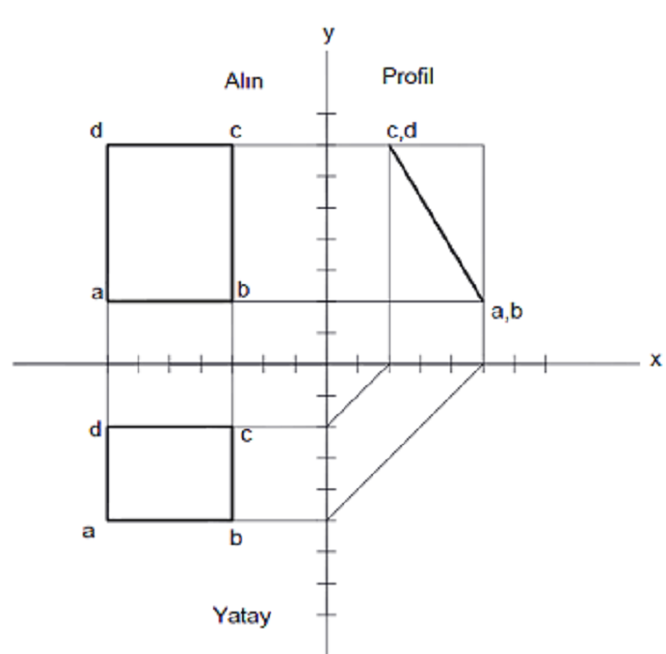
DÜZLEMİN İZ DÜŞÜMÜ
Kendi doğrultusunda olmayacak şekilde hareket ettirilen doğrunun geride bıraktığı yüzeye düzlem denir. Düzlemler, uzayda temel iz düşüm düzlemlerine göre çeşitli konumlarda bulunur

Slide 40
GÖRÜNÜŞ ÇIKARMA VE ÖLÇEKLENDİRME

Slide 41
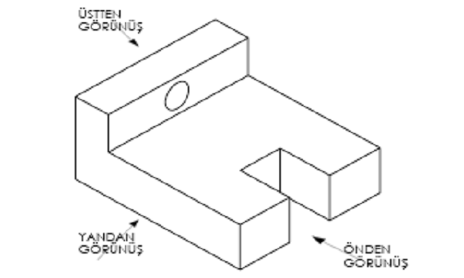
Görünüş Çıkarma
Temel iz düşüm düzlemlerine, dik iz düşüm yöntemiyle çizilen iz düşümlere görünüş denir. Cisimlerin temel iz düşüm düzlemlerine görünüşlerinin çizilmesine de görünüş çıkarma denir.

Slide 42
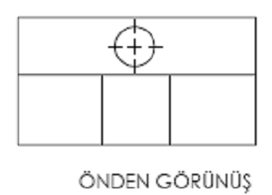
Ön görünüş: Resmin genişlik ve yükseklik gibi ölçülerinin görülebildiği bakış
açısıdır

Slide 43
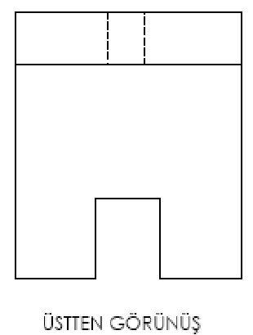
Üstten görünüş: Parçanın genişlik ve yükseklik ölçüsünü tamamlayan bakış
açısıdır

Slide 44
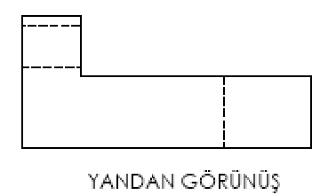
Yandan görünüş: Resmin derinlik ölçülerinin görülebildiği bakış açısıdır

Slide 45
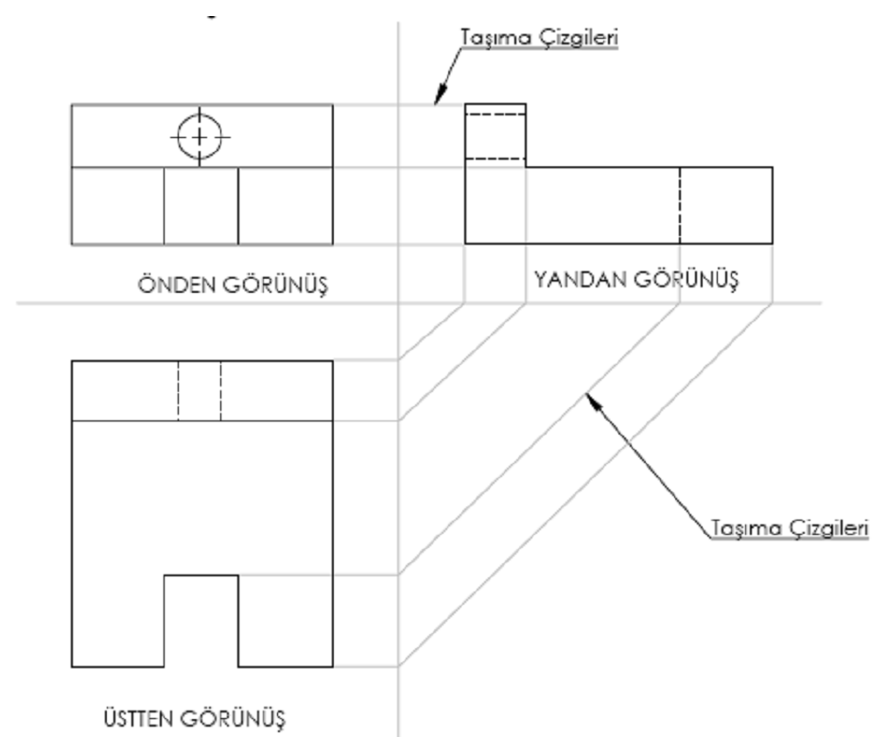
Üç Görünüşle Çizilmiş Resimlerin İncelenmesi
Üç görünüşü verilen resim, düzlem üzerine aşağıdaki gibi yerleştirilir. Görünüşler düzleme yerleştirilirken her bir görünüşün düzleme ait uzaklıklarının eşit olmasına dikkat edilmelidir.

Slide 46
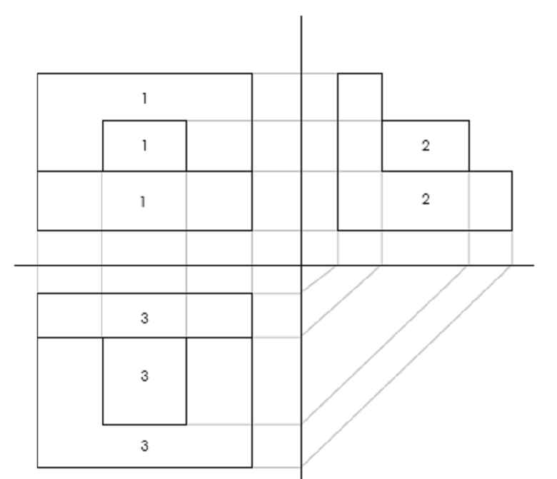
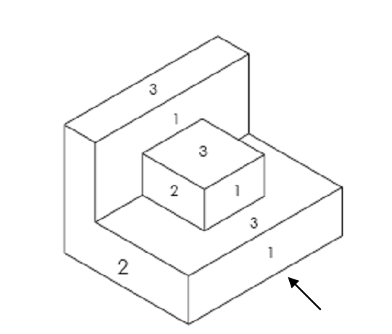
Perspektif Verilerek Görünüşlerin İncelenmesi

Slide 47
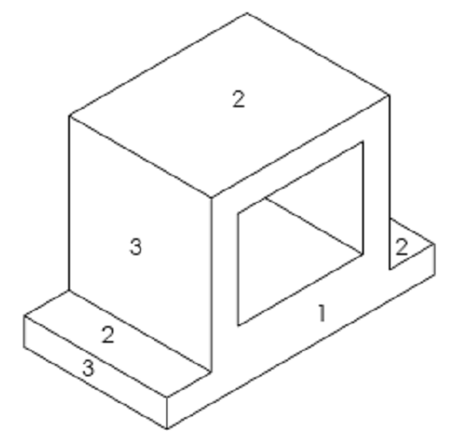
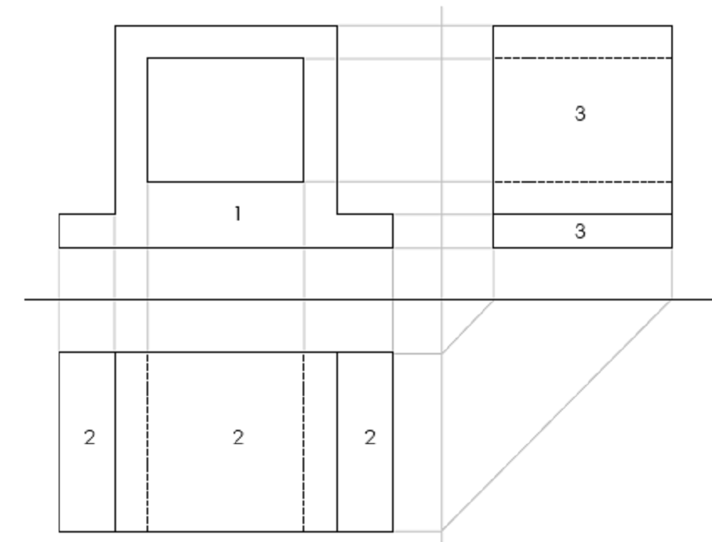

Slide 48
ÖLÇÜLENDİRME

Slide 49
Ölçülendirmenin Gereği ve Önemi
Parçaların yapımı için gerekli ölçülerin belirli kurallara göre parça üzerine veya görünüşlerin üzerine yazılması işlemine ölçülendirme denir.
Teknik resimde iz düşüm kurallarına göre çizilmiş bir parçanın görünüşleri, o parçanın sadece biçimi hakkında bilgi verebilir. Bunun yanı sıra parçanın boyutlarını ifade eden bilgilere de ihtiyaç duyulur. Ayrı ayrı yerlerde ve ayrı ayrı işçiler tarafından yapılan parçaların yerlerine takıldığı zaman sorunsuz çalışması gerekir. Bu özelliklere sahip parçaların üretimi, ancak eksiksiz ve kurallara uygun ölçülendirilmiş çizimlerle mümkündür.

Slide 50
Ölçekler
Teknik resmi çizilen cisimlerin bazıları çok küçük, bazıları ise çok büyük boyutlu olabilir. Bu nedenle büyük boyutlu cisimlerin resimleri küçük, küçük boyutlu cisimlerin resimleri ise büyük çizilmelidir. Teknik resmi çizilen parçanın resim üzerindeki çizim ölçüsünün o parçanın gerçek ölçüsüne oranına ölçek denir.

Slide 52
Ölçülendirme elemanları ve ölçülendirme kuralları
Ölçü sınır çizgisi: Sürekli ince düz çizgidir. Çizgi kalınlığı 0,25 mm’dir. Ölçülendirilecek elemana dik veya gerektiğinde eğik, ancak birbirine paralel olarak çizilmelidir. Ölçü konulacak yüzeylerin kenar noktalarından uzatılarak kullanılır.

Slide 53
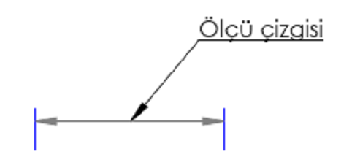
Ölçü çizgisi: Sürekli ince çizgidir. Çizgi kalınlığı 0,25 mm’dir. Görünüşten yaklaşık 7–10 mm uzaklıkta olmalıdır. Ölçülendirilecek kenara paralel konumda mümkün oldukça birbirini kesmez

Slide 54
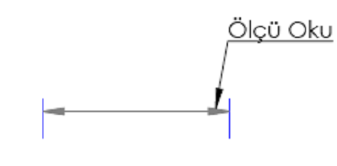
Ölçü oku: Uç açısı 15 derece ve ikizkenar üçgen şeklinde olan, ölçü çizgilerini sınırlayan ölçülendirme elemanıdır. Ölçü büyüklüğünün nereden nereye kadar olduğunu belirler

Slide 55
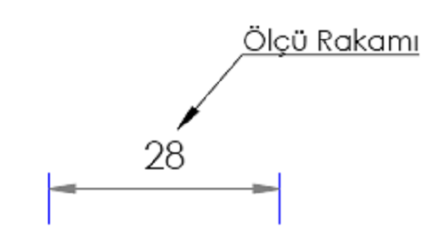
Ölçü rakamları: Ölçü rakamları düzgün ve okunaklı yazılmalıdır. Ölçü çizgisinin tam ortasına ve 0,5 mm üst tarafına yazılır

Slide 56
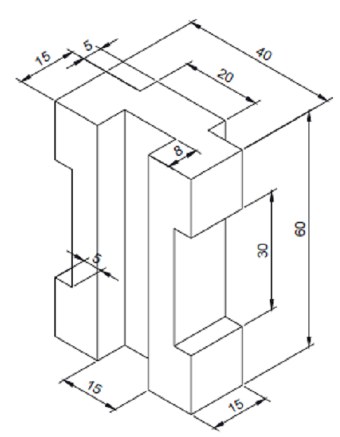
Ölçülendirilmiş çizim

